Slide 1
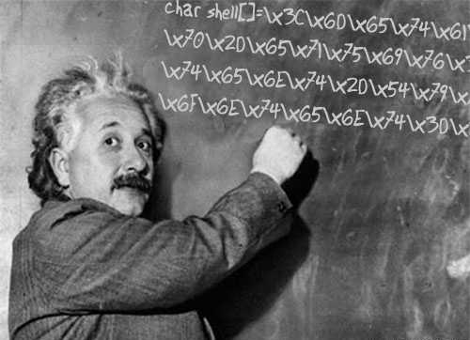

Buffer Overflow
Janeiro/2018
Anderson Silva
Analista Desenvolvedor – UOLDIVEO Broker
e-mail: iro_adsilva@uoldiveo.com

Slide 2

AGENDA
Quem sou eu, de onde eu vim e pra onde vou?
Um pouco de história
Conceitos Básicos
Tipos de Ataque
Exploração: Shellcode
Hands On
Anti-Hacking
Projeto Futuro
Dicas
Dúvidas?

Slide 3

Quem sou eu, de onde eu vim e pra onde vou?
Quem sou eu:
Bacharel em Ciência da Computação.
Pós-Graduado em Arquitetura de TI
Segurança de Informação / Hacking = hobby!!!! (eu acho divertido)
Por onde eu passei:
CTA-IAE – Centro Técnico Aeroespacial: Estágio com desenvolvimento de sistemas
SCUA: Desenvolvedor de Soluções de Segurança C/C++
UOLDIVEO
TCC: Iron Lynx – Sistema de Análise de Vulnerabilidades
H2HC: Palestra sobre Insegurança no protocolo FIX
C0ol - BSides: 2º Colocado no Capture the Flag
Universidade Mackenzie – Aula Magna para Pós-Graduação em Computação Forense

Slide 4
Um pouco de História
COMPUTER SECURITY TECHNOLOGY PLANNING STUDY: 1972) - James P. Anderson
In one contemporary operating system, one of the functions provided is to move limited amounts of information between system and user space. The code performing this function does not check the source and destination addresses properly, permitting portions of the monitor to be overlaid by the user. This can be used to inject code into the monitor that will permit the user to seize control of the machine.
Worm Morris (1988) - Robert Tappan Morris
Primeiro Worm documentado da história, ele explorava através de buffer overflow uma falha no FINGER do Unix. O worm causou um prejuízo estimado de 15 milhões de dólares.
Smashing the Stack for Fun and Profit: a step-by-step introduction to exploiting stack-based buffer overflow vulnerabilities (1996) – Aleph One
Artigo publicado no ezine Phrack sobre como identificar e explorar sistemas através de um ataque de buffer overflow.

Slide 5

Um pouco de História
Estamos falando de coisas VELHAS.... não corremos nenhum risco!!! Ufa!!!!

Slide 6
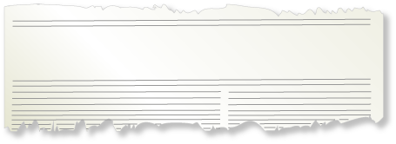
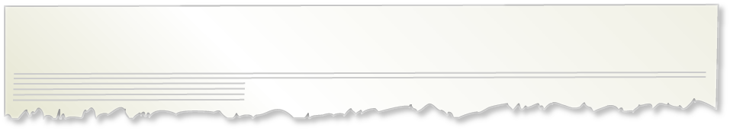
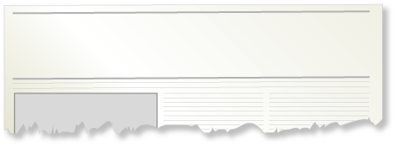
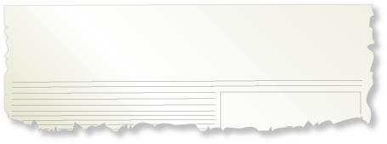
Um pouco de História
Malware contra estrutura de IoT e redes duplicam TechNet – 21/08/2018
Pesquisadores descobrem novas falhas do tipo Meltdown e Spectre welivesecurity – 16/11/2018
Remotely controlled EV home chargers – the threats and vulnerabilities
Kaspersky – 13/12/2018
Vulnerabilities Found in Highly Popular Firmware for WiFi Chips
BleepingComputer – 18/01/2019
Ping of death: What is it and how is Apple affected?
TechTarget – 17/01/2019
Linux systemd Affected by Memory Corruption Vulnerabilities, No Patches Yet
BleepingComputer – 10/01/2019

Slide 7
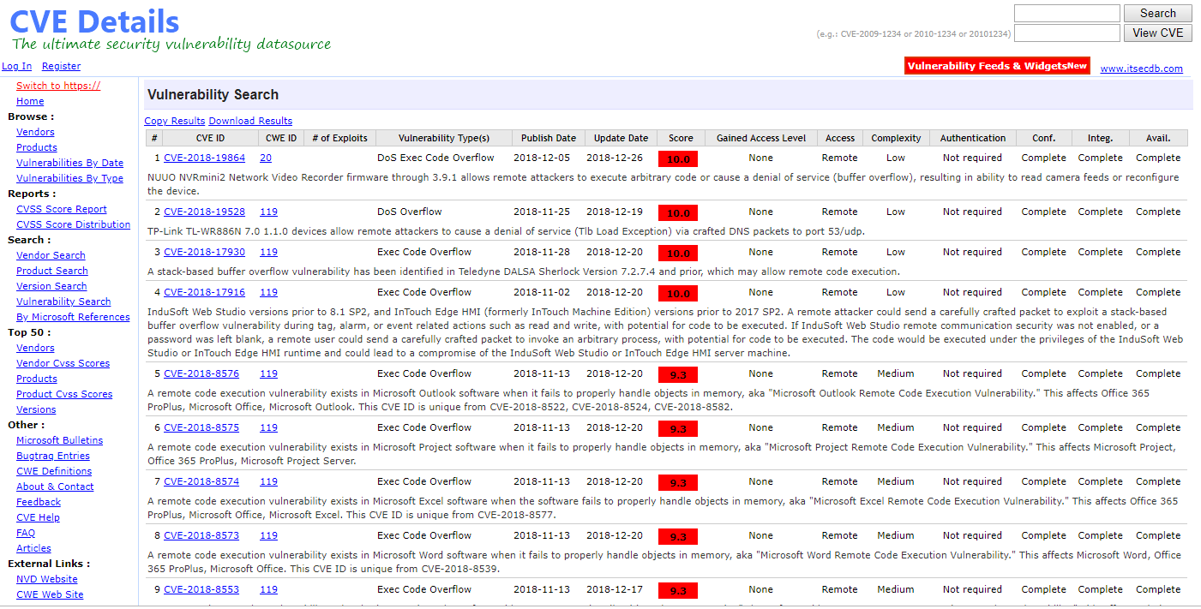
Um pouco de História

Slide 8

Conceitos Básicos
O que é necessário para realizar um ataque de Buffer Overflow?
Entender a estrutura de Sistema Operacional
Paciência
Entender a estrutura da Memória
Paciência
Assembly
Paciência
Entender o fluxo de execução de um programa
Paciência
Portable Executable (PE)
Paciência

Slide 9

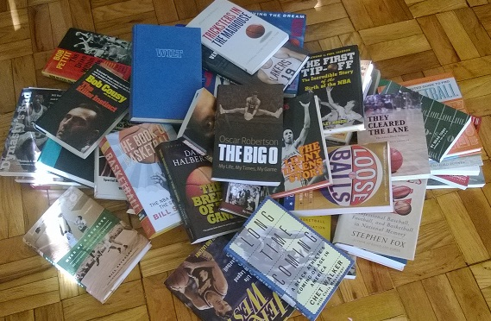
Conceitos Básicos
Memória – Heap e Stack
Quando o sistema operacional carrega um programa na memória, um espaço de endereçamento é disponibilizado para o programa. Esse espaço é a memória disponível para aquele programa. O Heap, ou área de alocação dinâmica, é um espaço reservado para variáveis e dados criados durante a execução do programa. Já a Stack (pilha) é uma área da memória que aloca dados/variáveis quando uma função é chamada e desalocada quando a função termina.
Stack →
Heap →

Slide 10

Conceitos Básicos
Buffer
Em ciência da computação, buffer (retentor) é uma região de memória temporária utilizada para escrita e leitura de dados. Os dados podem ser originados de dispositivos (ou processos) externos ou internos ao sistema.
Em linguagem C: char buffer[5];

Slide 11
Conceitos Básicos
Assembly
Registradores: são pequenas e rápidas áreas de memória utilizada para diversos fins. Alguns desses registradores são utilizados para designar os locais da memória em que o processador vai executar ou pegar informações.
EAX - Acumulador. Usado em operações aritméticas.
ECX - Contador. Usado em loops.
EDX - Registrador de Dados. Usado em operações de I/O e em multiplicações e divisões
EBX - Base. Usado para apontar para dados no segmento DS.
ESP - Apontador da Pilha (Stack Pointer). Aponta para o topo da pilha.
EBP - Apontador da base do frame.
ESI - Índice da fonte de dados a copiar (Source Index).
EDI - Índice do destino de dados a copiar (Destination Index).
EIP - O apontador de execução, ou Instruction Pointer

Slide 12
Conceitos Básicos
Linguagem C e Assembly
Código em Linguagem C:
void funcao1()
{
int a, b, c;
...
}
Assembly Gerado:
funcao1:
push ebp ; armazena o valor do ebp
mov ebp, esp ; ebp aponta para o topo da pilha
sub esp, 12 ; espaco alocado para as variaveis locais

Slide 13
Conceitos Básicos
Linguagem C e Assembly
Código em Linguagem C:
void funcao2( int a, int b, int c )
{
...
}
Assembly Gerado:
funcao2:
push ebp ; armazena o valor do ebp
mov ebp, esp ; ebp aponta para o topo da pilha
sub esp, 0 ; espaco alocado para as variaveis locais

Slide 14
Conceitos Básicos
Linguagem C e Assembly
Acessando variáveis e parâmetros
ebp + 16: 3º parâmetro da funcção
ebp + 12: 2º parâmetro da função
ebp + 8 : 1º parâmetro da função
ebp + 4: endereço de retorno
ebp: endereço anterior
ebp – 4: 1ª variável local
ebp – 8: 2ª variável local
ebp – 12: 3ª variável local

Slide 15
Conceitos Básicos
Fluxo de Execução
functeste:
00402000
.
.
.
00402009 ret
main:
00402010
00402013 call 00402000
00402018
.
.
.
Primeira instrução da função functeste
Execução do restante da função
Chegamos ao final da função, agora precisamos recuperar o endereço de retorno
EBP + 4
Primeira instrução..
Vamos guardar o endereço 0x00402018
para saber para onde eu devo retornar
e vamos chamar a função functeste
Continuamos a execução do programa!

Slide 16
Conceitos Básicos
Buffer Overflow
“... um transbordamento de dados ou estouro de buffer é uma anomalia onde um programa, ao escrever dados em um buffer, ultrapassa os limites do mesmo e sobrescreve a memória adjacente. Esse é um caso especial de violação de segurança de memória.”
wikipedia

Slide 17
Conceitos Básicos
Fluxo de Execução com Ataque de Buffer Overflow
functeste:
00402000
.
.
.
00402009 ret
main:
00402010
00402013 call 00402000
00402018
.
.
.
00403000
Primeira instrução da função functeste
ATAQUE: Vamos inserir dados de forma a sobrescrever o EBP e consequentemente mudar o endereço de retorno para 0x00403000 ao invés de 0x00402018
Chegamos ao final da função, agora precisamos recuperar o endereço de retorno
EBP + 4 (0x00403000 )
Primeira instrução..
Vamos guardar o endereço 0x00402018
para saber para onde eu devo retornar
e vamos chamar a função functeste
Mudamos a execução do programa!!!

Slide 18
Tipos de Ataque
Buffer Overflow
Stack Overflow
Heap Overflow
Buffer Overflow
Buffer Overrun
Int Overflow
Format Overflow

Slide 19
Exploração
Shellcode
É um conjunto de instruções que podem ser executadas em outro programa, ou seja, torna possível redirecionar ou executar código em outro processo.
Pontos importantes:
Conhecer S.O (Big Endian x Little Endian)
Assembly
Compatibilidade de versões

Slide 20
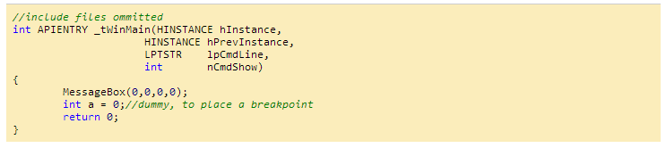
Exploração
Escrevendo um Shellcode
Exemplo de Código C (Windows) para abrir uma janela

Slide 21
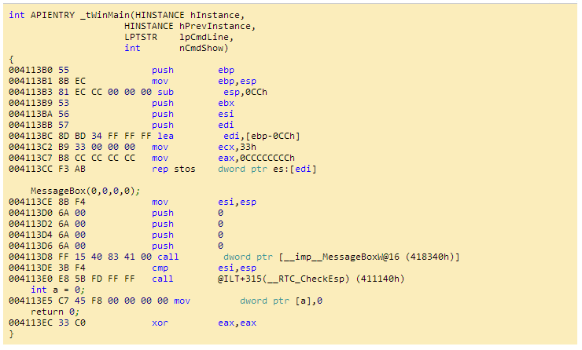
Exploração
Escrevendo um Shellcode
Disassembly do Código

Slide 22
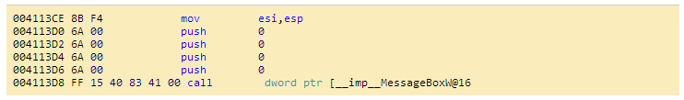
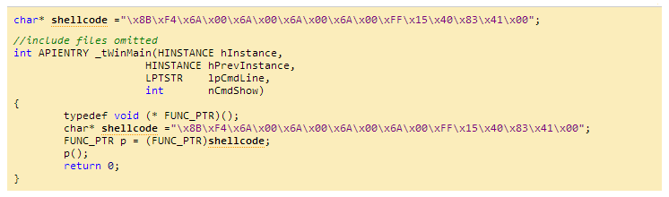
Exploração
Escrevendo um Shellcode
Isolando o Código para chamar a Janela
ShellCode

Slide 23
Hands On
Mão na Massa – Hack the Planet!!!
Talk is cheap,
Show me the code!!!
Linus Torvalds

Slide 24
Anti-Hacking
Técnicas e soluções para evitar/mitigar ataques de Buffer Overflow
Microsoft Visual Studio - Flags de Segurança
Windows - Mudança do Base Address (Windows Vista)
Bibliotecas e padrões de desenvolvimento seguro
Security Development Lifecycle (SDL)
Eventos de Segurança/Hacking/Competições

Slide 25
Referência
Livros, Videos, Papers, etc
Buffer Overflow Attacks – Detect, Exploit, Prevent – James C. Foster - SYNGPRESS
Microsoft Windows Internals – Mark Russinovich – MICROSOFT PRESS
Phrack - History and Advances in Windows Shellcode: https://github.com/dpl0/phrack/blob/master/62/7.txt
SecurityTube: http://www.securitytube.net/
Coursera – Specialization Cyber Security: https://www.coursera.org/specializations/cyber-security?

Slide 26

Projeto Futuro
Ferramenta Anti-Buffer Overflow
Ferramenta Open-Source
Barrar Ataques de Stack Overflow
Semelhante a um “Debugger” para se atachar aos processos
Monitorar as chamadas de função
Quando houver alterações no endereço de retorno interromper a execução do programa ou redirecionar para o endereço correto.
Desafios:
Aplicações Anti-Debug
Aplicações de Segurança (ex. Antivirus)
Não degradar o desempenho da aplicação

Slide 27

Dúvidas?

Slide 28

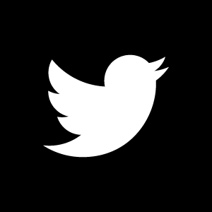

Contato
@andersondsantos
mr4nd3r50n@gmail.com
anderson@cppcoder.com
http://blog.arquivoexe.com.br
https://br.linkedin.com/in/anderson-silva-2687a37
in

